Slide 1

1、圣号经
常用经文
2、五拜和五谢
3、天主经
4、圣母经
5、又圣母经
6、圣三光荣经
7、宗徒信经
8、痛悔经
9、饭前、后经
10、玫瑰经
11、慈悲串经
12、晨祷与晚祷
13、工作前祈祷

Slide 2
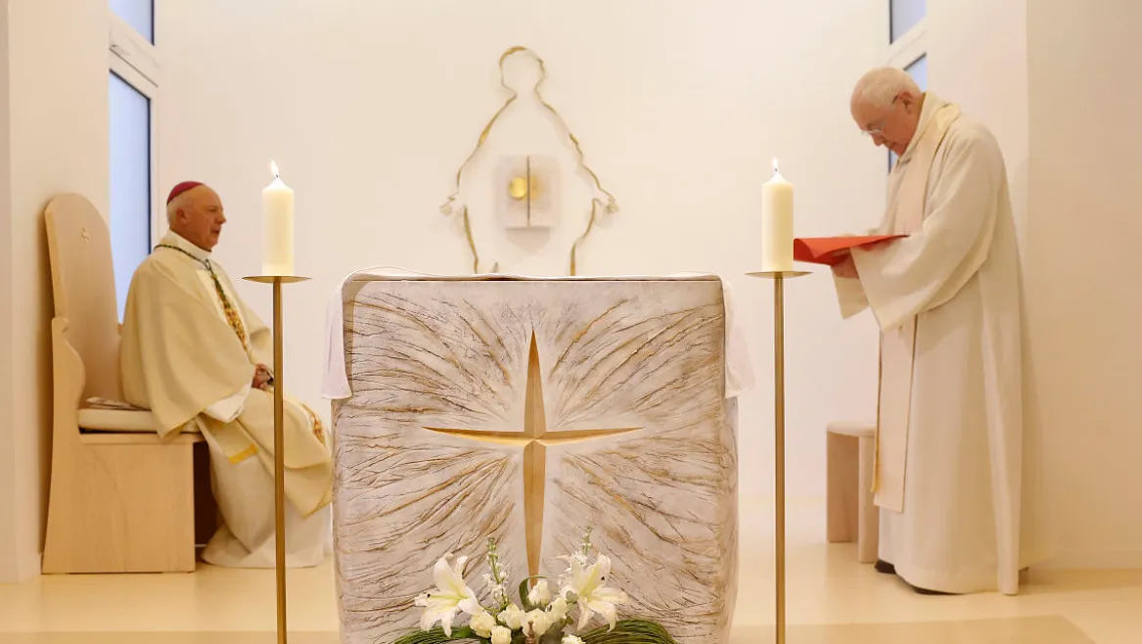
圣号经
小圣号经
因父、及子、及圣神之名。阿们！
大圣号经
以十字圣架号，天主我等主，救我等于我仇。因父、及子、及圣神之名。阿们！

Slide 3
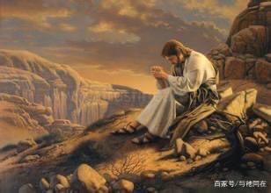
五拜礼
一拜，信天主，一概邪妄之事俱弃绝。
二拜，望天主保佑，全赦我诸罪。
三拜，爱敬至尊至善之主，于万有之上。
四拜，一心痛悔我之罪过，定心再不敢得罪于天主。
五拜，恳祈圣母转求天主，赐我善终恩佑。

Slide 4

五谢礼
一谢天主，生养照顾之恩。
二谢天主，降生救赎之恩。
三谢天主，赦罪赐宠之恩。
四谢天主，赐我进教引我升天之恩。
五谢天主，自生我等至今无数之恩。

Slide 5
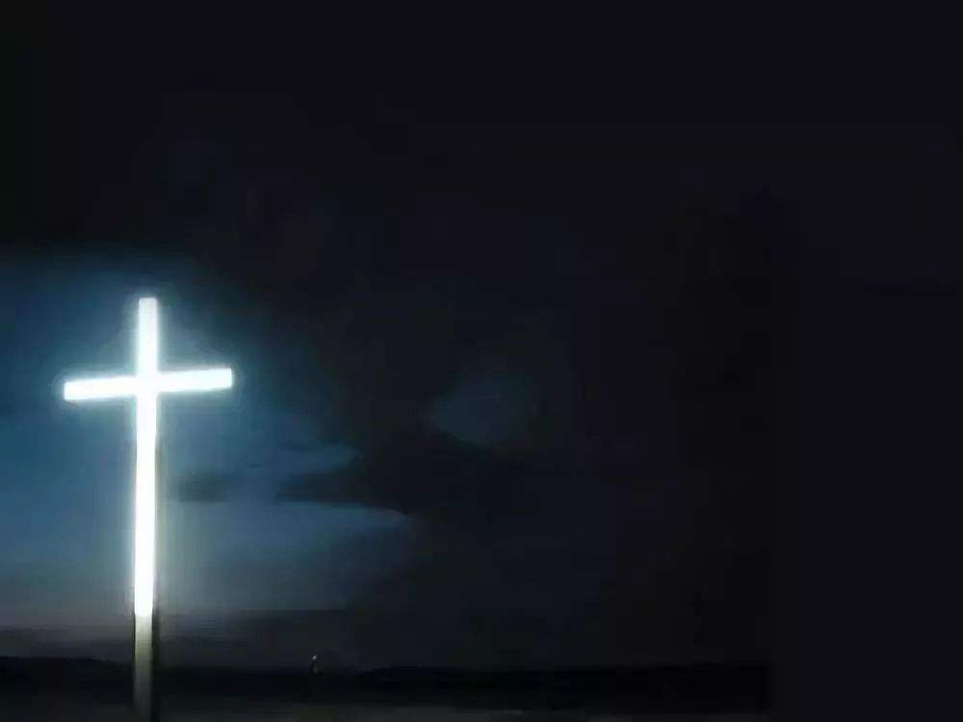
天主经
我们的天父，
愿祢的名受显扬；
愿祢的国来临；
愿祢的旨意奉行在人间如同在天上。
求祢今天赏给我们日用的食粮；
求祢宽恕我们的罪过，
如同我们宽恕别人一样；
不要让我们陷于诱惑，
但救我们免于凶恶。阿们！
回玫瑰经
回慈悲串经

Slide 6
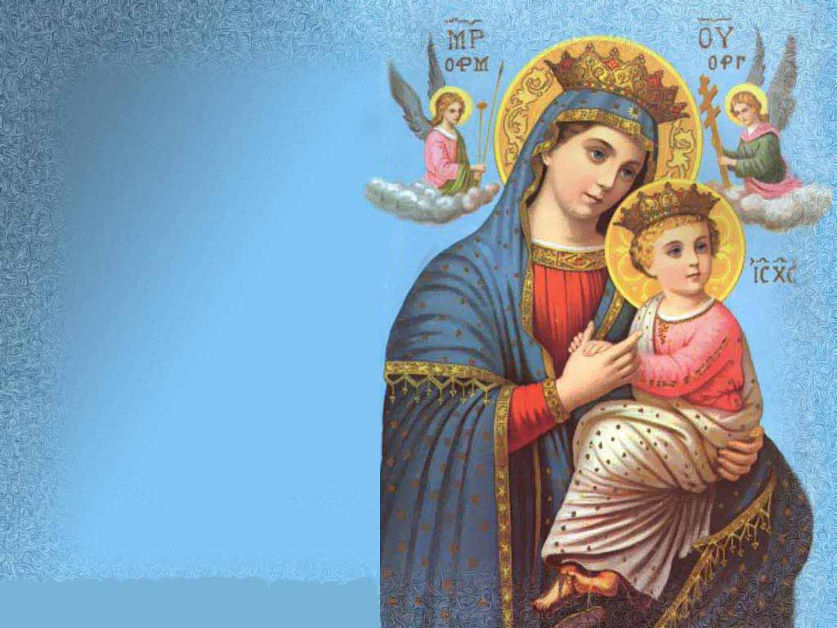
圣母经
万福玛利亚，你充满圣宠！主与你同在。你在妇女中受赞颂，你的亲子耶稣同受赞颂。天主圣母玛利亚，求你现在和我们临终时，为我们罪人祈求天主。阿们。
回玫瑰经
回慈悲串经

Slide 7
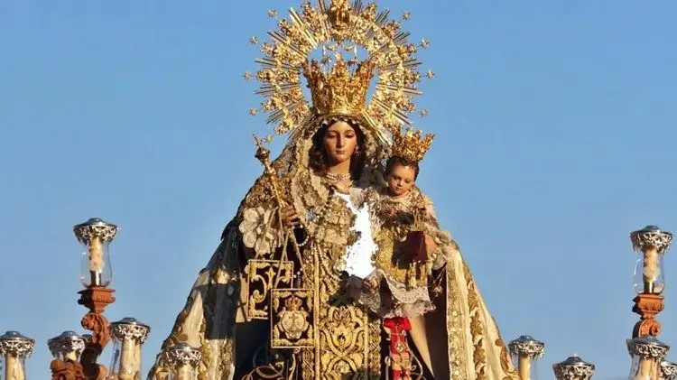
又圣母经
母后万福！仁慈的母亲，我们的生命，我们的甘饴，我们的希望。 厄娃子孙，在此尘世，向你哀呼。在这涕泣之谷，向你叹息哭求。 我们的主保，求你回顾，怜视我们，一旦流亡期满， 使我们得见你的圣子万民称颂的耶稣。童贞玛利亚，你是宽仁的，慈悲的，甘饴的。 天主圣母，请为我们祈求，使我们堪受基督的恩许。
回玫瑰经

Slide 8

圣三光荣经
愿光荣归于父，及子及圣神。起初如何，今日亦然，直到永远。阿们。
回玫瑰经

Slide 9
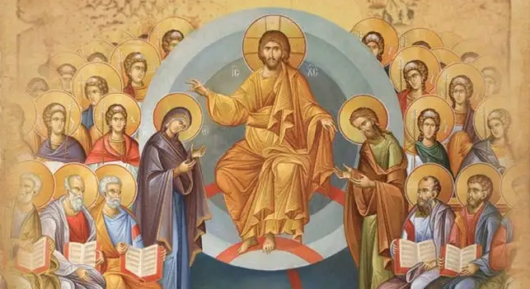
宗徒信经
我信全能的天主父，天地万物的创造者；我信父的唯一子，我们的主耶稣基督；衪因圣神降孕，由童贞玛利亚诞生；祂在比拉多执政时蒙难，被钉在十字架上，死而安葬；祂下降阴府，第三日从死者中复活；祂升了天，坐在全能天主父的右边；祂要从天降来，审判生者死者；我信圣神；我信圣而公教会；诸圣的相通；罪过的赦免；肉身的复活；永恒的生命。 阿们。
回玫瑰经
回慈悲串经

Slide 10
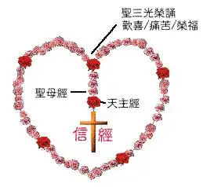
如何念玫瑰经
通常：
法蒂玛圣母祷词
玫瑰经奥迹
星期一、六诵念五端欢喜 星期二、五诵念五端痛苦
星期三、日诵念五端荣福 星期四 诵念五端光明
天主经
信经
天主经
圣母经（三遍或十遍）
圣三光荣经
法蒂玛圣母祷词
玫瑰经奥迹
又圣母经

Slide 11
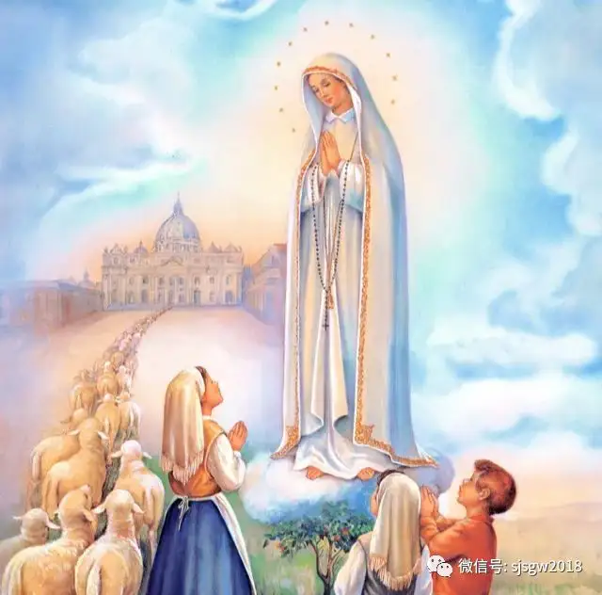
法蒂玛圣母祷词
（圣母亲授玫瑰经附文，于每端玫瑰经结束后加念一次）
吁，吾主耶稣，请宽赦我们的罪过，救我们于永火之中。求祢把众人的灵魂，特别是那些需要祢怜悯的灵魂，领到天国里去。
回玫瑰经

Slide 12
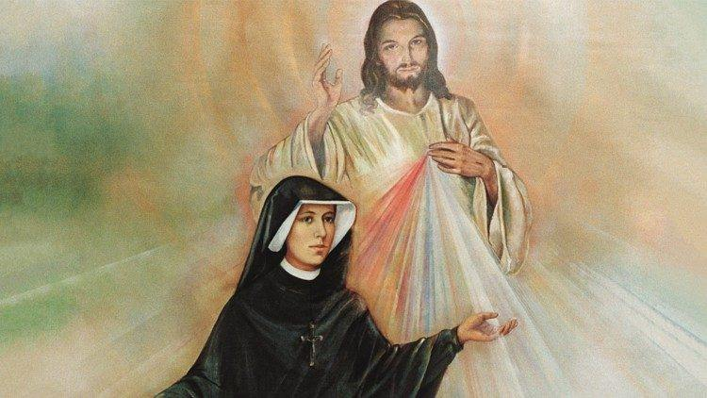
如何念慈悲串经
天主经
圣母经
信经
永生之父，我把你至爱之子，我们的主耶稣基督的圣体、圣血、灵魂及天主性奉献给你，以赔补我们及普世的罪过。（一遍）
因他的至悲惨苦难，求你垂怜我们及普世。（十遍）
至圣天主，至圣强有力者，至圣长存者，求你垂怜我们及普世。（三遍）
耶稣，我信赖你！（三遍）

Slide 13
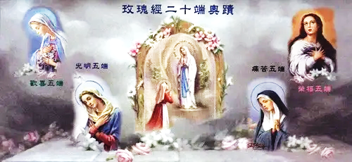

Slide 14
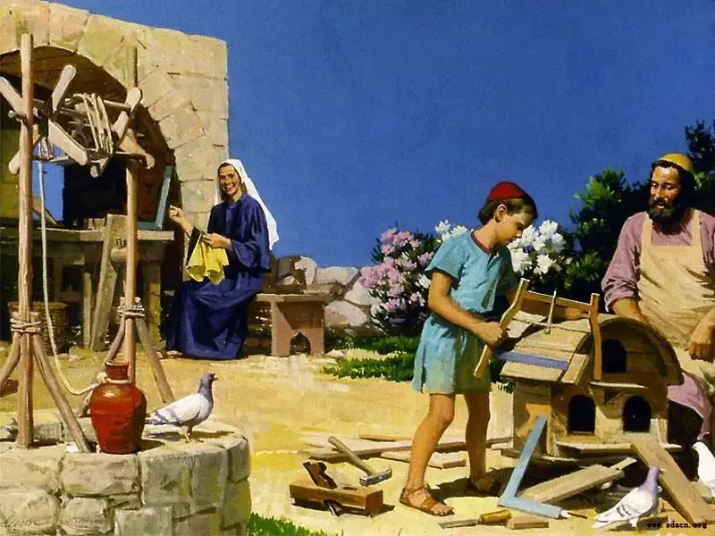
欢喜五端
欢喜四端
欢喜三端 吾主耶稣诞生 求赐甘贫之德
欢喜二端
欢喜一端 天使向圣母报喜 求赐谦逊之德
欢 喜
小耶稣独留圣殿，聆听、询问经师 求赐尽忠职务
圣母献耶稣于圣殿 求赐贞洁与服从
圣母拜访其表姐依撒伯尔 求赐爱人之德

Slide 15
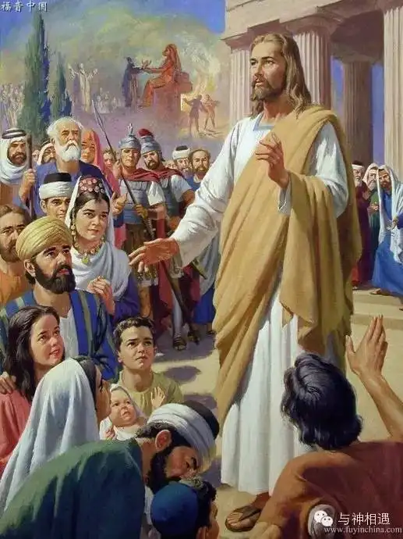
光明
光明一端
耶稣在约旦河受洗 揭示圣三奥秘
光明二端
耶稣参加加纳婚宴 显示神性权能
光明三端
耶稣宣讲天国福音 训示罪人悔改
光明四端
耶稣大博山显圣容 昭示上天荣耀
光明五端
耶稣建立圣体圣事 显示逾越奥迹

Slide 16
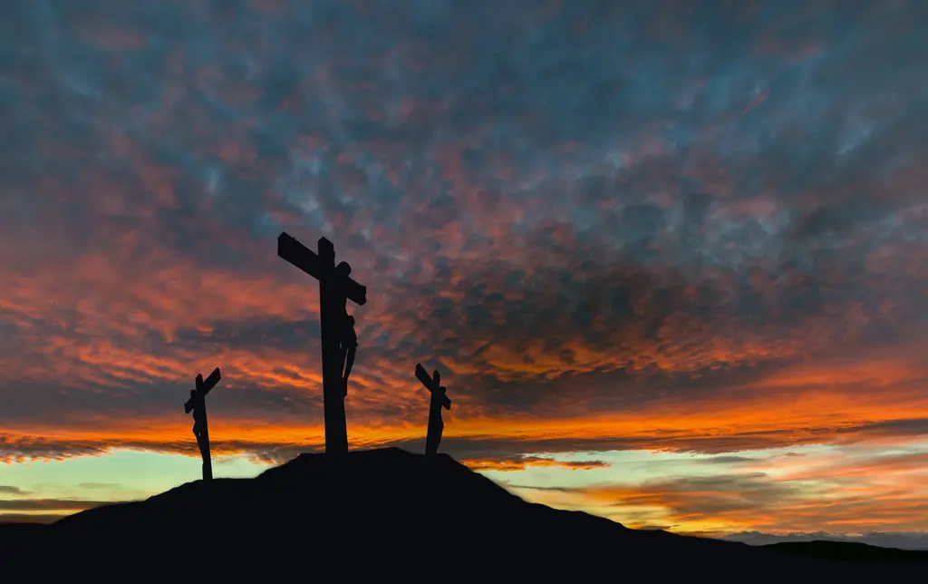
痛苦一端
耶稣在山园里痛苦地祈祷 求赐痛恨罪恶
痛苦二端
痛 苦
耶稣受鞭打之苦刑 求赐克制私欲
痛苦三端
耶稣受茨冠之苦辱 求赐忍受凌辱
痛苦四端
耶稣被钉在十字架上 求赐宽恕侮辱
痛苦五端
耶稣被钉在十字架上 求赐宽恕侮辱

Slide 17
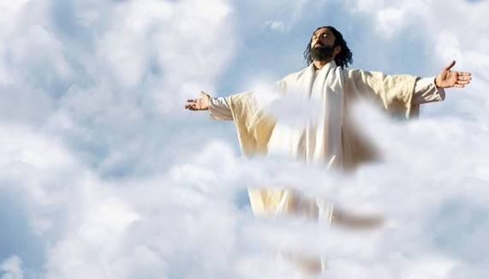
荣 福
荣福一端 耶稣光荣地复活 求赐改过自新
荣福二端 耶稣升天 求赐渴慕天国
荣福三端 圣神降临 求赐圣神光照
荣福四端 圣母蒙召升天 求赐孝爱圣母
荣福五端
圣母被立为天上的母皇及世人的主保 求赐恒守规诫

Slide 18
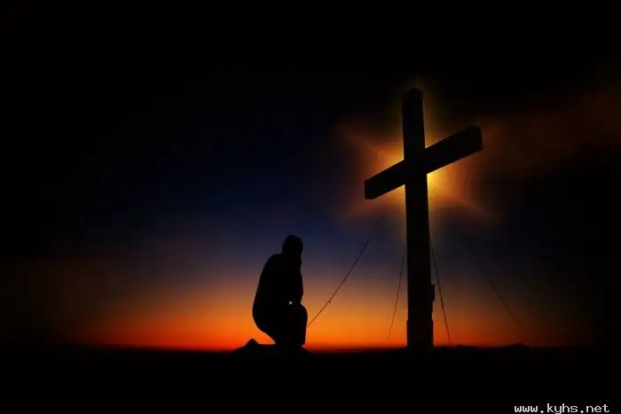
小悔罪经
天主耶稣基利斯督！（我）重罪人，得罪於天主。今为畏天主，尤为爱天主万有之上，一心痛悔（我）之罪过，定心再不敢得罪於天主，望天主赦（我）之罪。阿们。 【 在（我）处捶胸】
我的天主，我的慈父，我犯罪得罪了你， 很觉惭愧，也真心痛悔。因为我辜负了你的慈 爱，妄用了你的恩宠。我今定志，宁死再不得 罪你，并尽力躲避犯罪的机会，我的天主，求你垂怜我，宽赦我。阿们。

Slide 19
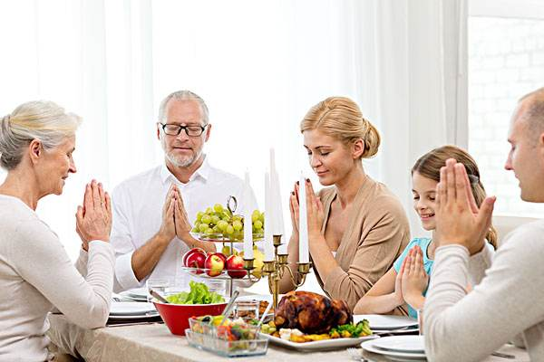
饭前经
饭后经
天主，求你降福我们和我们所享用的食物，我们也为你所赏赐的一切感谢你。愿光荣归于父，及子，及圣神，起初如何，今日亦然，直到永远。阿们。
天主，我们所享用的一切，都是你恩赐的，我们诚心感谢你。阿们。

Slide 20

天主，我藉着圣母的手将这一天的劳苦和喜乐奉献给你。
早晨祈祷
耶稣，请来吧！来帮助我善过这一天。

Slide 21
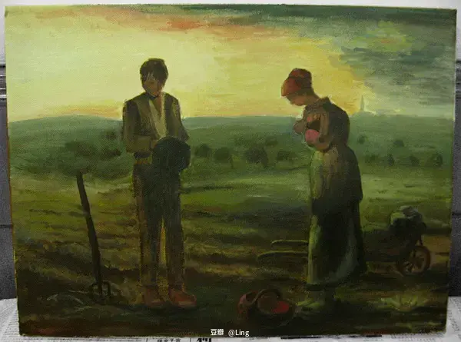
晚祷
晚祷
我们天上的父亲，感谢你今日所赐给我们的一切恩惠。恳求你仁慈地宽赦，并因着耶稣的功劳，使我可以补偿我的过失。恳求你也垂怜罪人，安慰病人，保护遭难的人，怜悯炼狱的灵魂。使所有的人，不论生者、死者，都能得到你仁慈的照顾和爱护。阿们。

Slide 22
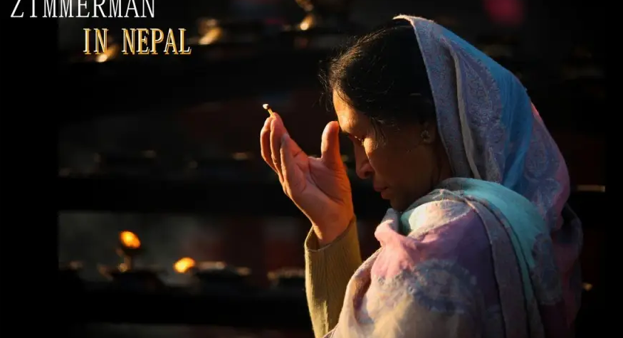
工作前祈祷
天主，我们求你，以你的圣宠指引我们的工作和学习能顺利进行，愿我们的祈祷和行为，是为爱主而开始，又以荣主而结束。因我们的主基督。阿们。

